Slide 1



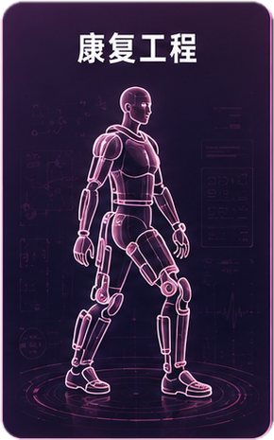






专业方向
生物医学工程
假肢矫形工程
临床工程技术
康复工程
健康科学与技术
前沿领域
医学影像
脑机接口
生物材料
精准医学
智能康复

